Slide 1

ESTRATEGIA DIDÁCTICA PARA EL DESARROLLO DEL APRENDIZAJE AUTÓNOMO EN LOS ESTUDIANTES DE CUARTO Y QUINTO GRADO DE PRIMARIA DEL INSTITUTO EDUCATIVO “LOS CHAVITOS” EN LA CIUDAD DE CARTAGENA
Por: Mario Urueta
UNIVERSIDAD NACIONAL ABIERTA Y A DISTANCIA
UNAD 2020

Slide 2
INTRODUCCIÓN
El presente documento comprende la necesidad del educador en implementar estímulos educativos a los estudiantes preferiblemente basados en la lúdica y la didáctica, así como el planteamiento de un mejoramiento en el diseño de estrategias pedagógicas que fomenten el desarrollo cognitivo del estudiante facilitando el medio para obtener la información a la vez que se estimule la creatividad y el desarrollo intelectual en el estudiante a través del aprendizaje autónomo
Esta necesidad fehaciente sobre un cambio en los métodos de enseñanza se encuentra basado en los estudios de otros educadores y autores de obras literarias pedagógicas tales como Ernesto Yturralde Tagle, Wesley Hiler y Richerd Paul, La Doctora. Shimi Kang, los cuales basan sus teorías en la necesidad de que el estudiante despierte el interés por el estudio, que sea participativo e investigador.

Slide 3
JUSTIFICACIÓN
La apatía por el estudio en los estudiantes se debe en muchas ocasiones a la ineficiente metodología o pedagogía de enseñanza implementada por el educador, la falta de motivación del estudiante y la poca comprensión de las temáticas expuestas ahondan más esta situación.
Ante esta problemática según, Ernesto Yturralde Tagle así como otros autores consideran recomendable implementar una estrategia que despierte el interés del estudiante a través de la lúdica o en forma de retos, de manera que el conocimiento de forma sutil adquiera un sentido desafiante y atractivo. Este tipo de actividades académicas deben elaborarse a partir de los elementos disponibles en la institución, los cuáles serán sus herramientas para despertar el interés y curiosidad de sus aprehendientes.
Ley 115 de 1994 (Ley general de educación) ARTICULO 21. Objetivos específicos de la educación básica en el ciclo de primaria.
a) La formación de los valores fundamentales para la convivencia en una sociedad democrática, participativa y pluralista;
b) El fomento del deseo de saber, de la iniciativa personal frente al conocimiento y frente a la realidad social, así como del espíritu crítico;

Slide 4
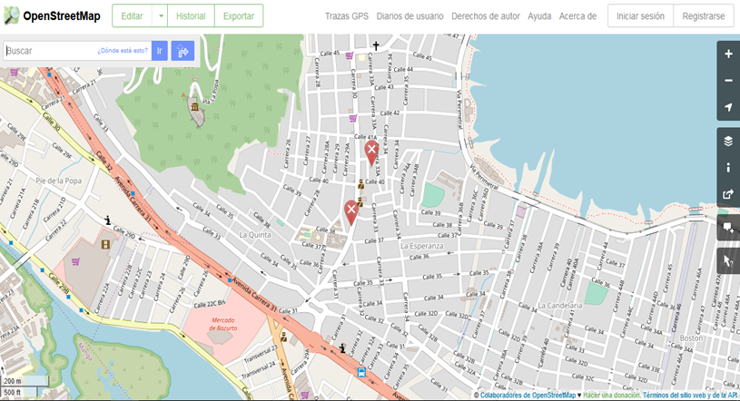
DEFINICIÓN DEL PROBLEMA
Partiendo del concepto de la necesidad del docente del instituto educativo “Los chavitos” en la ciudad de Cartagena, en lo concerniente a realizar el acto educativo de forma más amena y eficiente, a fin de disminuir la desmotivación escolar y lograr un avance cognitivo en sus estudiantes, surge el interrogante:
¿Cómo elaborar una estrategia didáctica para estimular el aprendizaje en los estudiantes de cuarto y quinto grado del Instituto Educativo “Los Chavitos” en la ciudad de Cartagena, que les permita desarrollar y adquirir conocimientos de forma amena incentivando el aprendizaje autónomo?
ubicación geográfica de la institución educativa los chavitos en la ciudad de Cartagena

Slide 5
OBJETIVOS
OBJETIVO GENERAL.
Diseñar una estrategia didáctica que permita a los estudiantes de cuarto y quinto grado de primaria, en el instituto educativo “Los chavitos” de la ciudad de Cartagena, incentivar el deseo de adquirir conocimientos, estimulando la participación del estudiante en las actividades académicas del aula de una forma amena, logrando la adquisición de saberes a través de la curiosidad y la participación a través de propuestas pedagógicas que permitan el desarrollo del aprendizaje autónomo.
OBJETIVOS ESPECÍFICOS.
Diseñar acciones didácticas que favorezcan el aprendizaje autónomo en niños y niñas de cuarto y quinto grado de primaria, en el instituto educativo “Los chavitos” en la ciudad de Cartagena., por medio de complementos lúdico-académicos tal como la lúdica “el acertijo” la cual es descrita en este documento, que satisfaga las motivaciones requeridas en la información obtenida a través de la entrevista, la observación y el diario de campo
Generar las herramientas que permitan evaluar las acciones pedagógicas, didácticas y lúdicas utilizadas por los docentes de grado cuarto y quinto de primaria en la enseñanza a sus aprehendientes en el aula de clases.
Identificar las motivaciones necesarias a través de la entrevista, la observación y el diario de campo, para estimular el aprendizaje autónomo en aprehendientes de cuarto y quinto grado de primaria, en el instituto educativo “Los chavitos” de la ciudad en Cartagena.
Estimular a los docentes de los grados de primaria a través de talleres, para generar estrategias y acciones que permitan un mejor desarrollo académico en sus estudiantes.

Slide 6
ESTRATEGIA
La estrategia propuesta consiste en diseñar una serie de actividades pedagógicas basadas en los datos obtenidos a través de la observación, la entrevista y el diario de campo, en las que a través de la lúdica y la propuesta de actividades o acciones en clases, permitan al estudiante adquirir los conocimientos pedagógicos de una forma amena, estas acciones, en la que se propone estimular el desarrollo cognitivo a través de la participación y la incentivación de iniciativas en la solución de situaciones problemas, permitirán incentivar el aprendizaje autónomo en cada estudiante.

Slide 7
MARCO TEÓRICO
El modelo constructivista propuesto por Vygotski está centrado en el esquema del pensamiento, para llegar al aprendizaje real se debe tener en cuenta: el estudiante, el contexto, los contenidos, sin olvidar aquellos conocimientos previos que el estudiante trae consigo.
El estudiante no solo aprende en la escuela, es influenciado por diversos factores sociales y con las experiencias vividas. Esto implica que el conocimiento se da a través de la mediación con otros y el contexto cultural.
El docente no es el centro de atención o eje central en proceso de aprendizaje, este solo es un transmisor de conocimiento, quía en el proceso de enseñanza, animador para los estudiantes.

Slide 8
MARCO TEÓRICO
El Constructivismo considera que la construcción del conocimiento se produce:
Según Piaget: Cuando el sujeto interactúa con el objeto del conocimiento.
Según Vygotsky: Cuando el aprendizaje se realiza en interacción con otros.
según Ausubel: cuando es significativo para el sujeto”.
Considerando lo anteriormente expuesto se puede agregar que en el aprendizaje se presentan elementos variables claramente definidos tales como: una condición, una experiencia, un tiempo, etc.

Slide 9
EL APRENDIZAJE EN SITUACIONES ESCOLARES
Se puede inferir a través de Vygotsky y su modelo constructivista que en el proceso de la enseñanza se complementa en la escuela por ello no se puede considerar el aula como único espacio para el desarrollo de la enseñanza aprendizaje, ya el aprendizaje es sistemático según Ausubel. El proceso, la organización cognitiva, se lleva a cabo en la estructura mental del individuo alimentado por las vivencias en un contexto social y cultural.
Se desprende un aprendizaje por descubrimiento según Ausubel el niño adquiere conocimientos, conceptos que le permiten crear cosas nuevas como por ejemplo realizar una multiplicación, al no recordar cuanto es 6x8, el aprendió que la multiplicación es una suma abreviada por lo tanto suma seis veces ocho para llegar a un resultado exacto. En esta situación el estudiante está desarrollando aquellos conocimientos ya adquiridos.

Slide 10
LA LÚDICA Y SU IMPORTANCIA EN EL APRENDIZAJE
Dentro del aula de clases en frecuentemente se pueden encontrar situaciones en las que los estudiantes no desarrollan sus capacidades intelectuales de una forma adecuada, lo cual se evidencia en la carencia de atención y concentración durante las actividades académicas.
La Doctora. Shimi Kang autora del bestseller “el camino del Delfín”, asevera que: “el juego nos permite recompensas; el juego libre activa la parte frontal de nuestro cerebro una parte muy humana, estimula diferentes caminos para el pensamiento abstracto, regulación emocional, resolución de problemas, estrategias, nos permite sentirnos confortables con la incertidumbre, nos permite tomar riesgos y aprender lecciones desde ensayo y error, el juego es como nos adaptamos”.
Asimismo, Yturralde Tagle, investigador, conferencista y precursor de “procesos de aprendizajes significativos” utilizando la metodología del aprendizaje experiencial en entornos lúdicos, comenta: "Es impresionante lo amplio del concepto lúdico, sus campos de aplicación y espectro”.

Slide 11
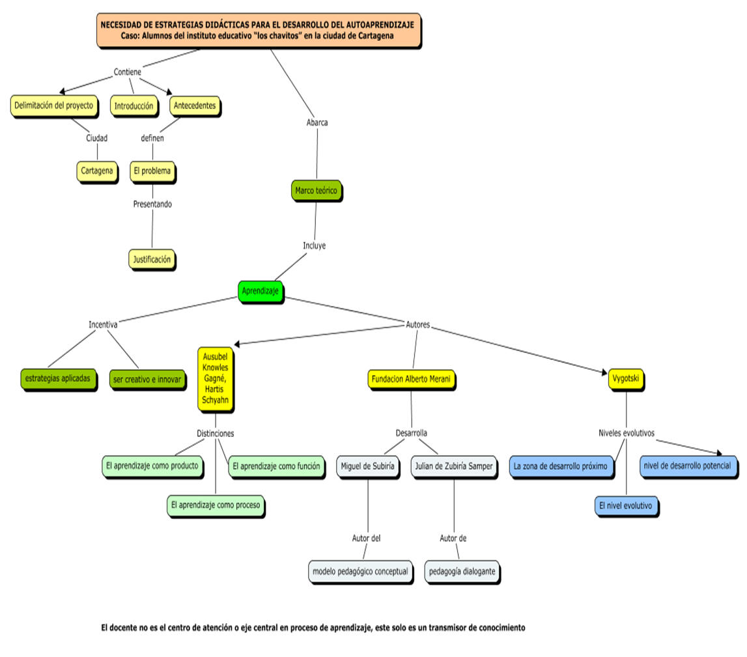
MARCO TEORICO

Slide 12
ASPECTOS METODOLÓGICOS
El presente documento consiste en un proyecto de investigación cualitativa, que se genera a partir de las experiencias de algunos docentes del instituto educativo “Los chavitos” de la ciudad de Cartagena, cuyas experiencias fueron socializadas en lo referente al tema de la desmotivación escolar. Por ser esta una de las más grandes barreras a superar para el desarrollo del aprendizaje autónomo.
Las técnicas utilizadas para la recolección de información pertinente, que evidencien la necesidad del desarrollo de estrategias que promuevan el aprendizaje autónomo son:
La entrevista: con el estudiante a fin de evaluar su desempeño y opinión sobre las actividades didácticas realizadas, ya sea individualmente, o en pequeños grupos, es un instrumento de gran utilidad, sobre todo en este tipo de actividades en las que predomina el trabajo práctico.
La observación: en las actitudes personales del estudiante, de la forma de organizar su actividad académica, de las estrategias pedagógicas que utiliza el docente, la forma cómo el estudiante resuelve las dificultades que se presentan, etc.
Diario de campo: documento que compila la información obtenida a través de la experiencia en el trato con docentes, estudiantes y personal administrativo de la institución.

Slide 13
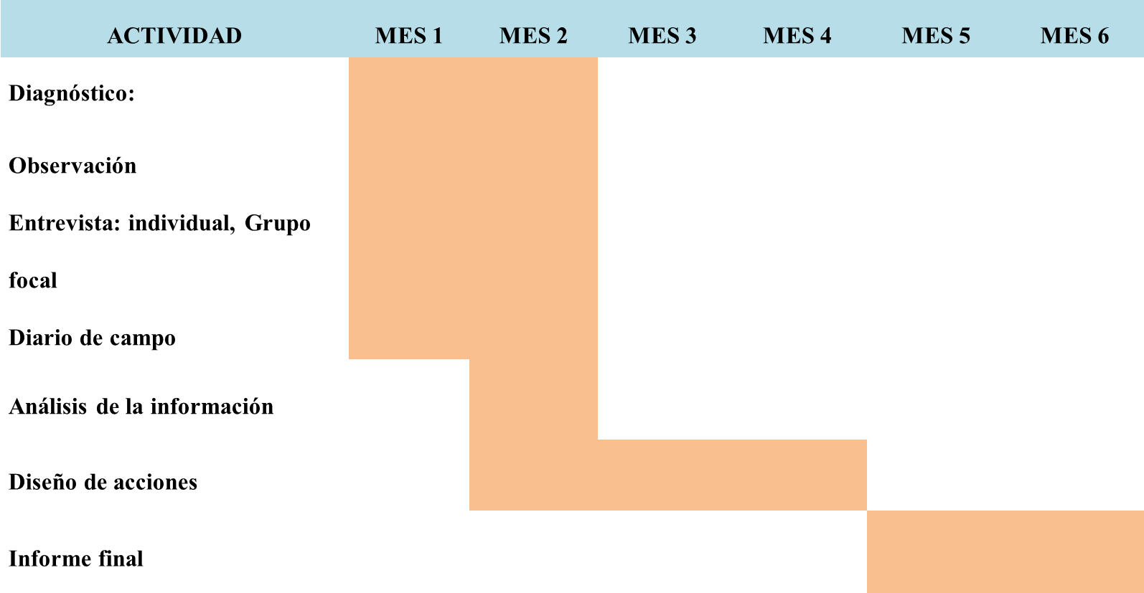
CRITERIOS BÁSICOS
La estrategia propuesta consiste en diseñar una serie de actividades pedagógicas basadas en los datos obtenidos a través de técnicas tales como la observación, la entrevista y el diario de campo, las que a través de la lúdica y la propuesta de actividades o acciones en clases permitan al estudiante adquirir los conocimientos pedagógicos de una forma amena, estas acciones, en la que se propone estimular el desarrollo cognitivo a través de la participación y la incentivación de iniciativas en la solución de situaciones problemas, permitirán incentivar el aprendizaje autónomo en cada estudiante.
Las acciones están contempladas como complementos a las clases de forma que el estudiante no perciba el cambio radical en la dinámica de la clase, pero si adquiera más interés por esta, participando de las acciones propuestas dentro de la estrategia pedagógica.
CRONOGRAMA

Slide 14
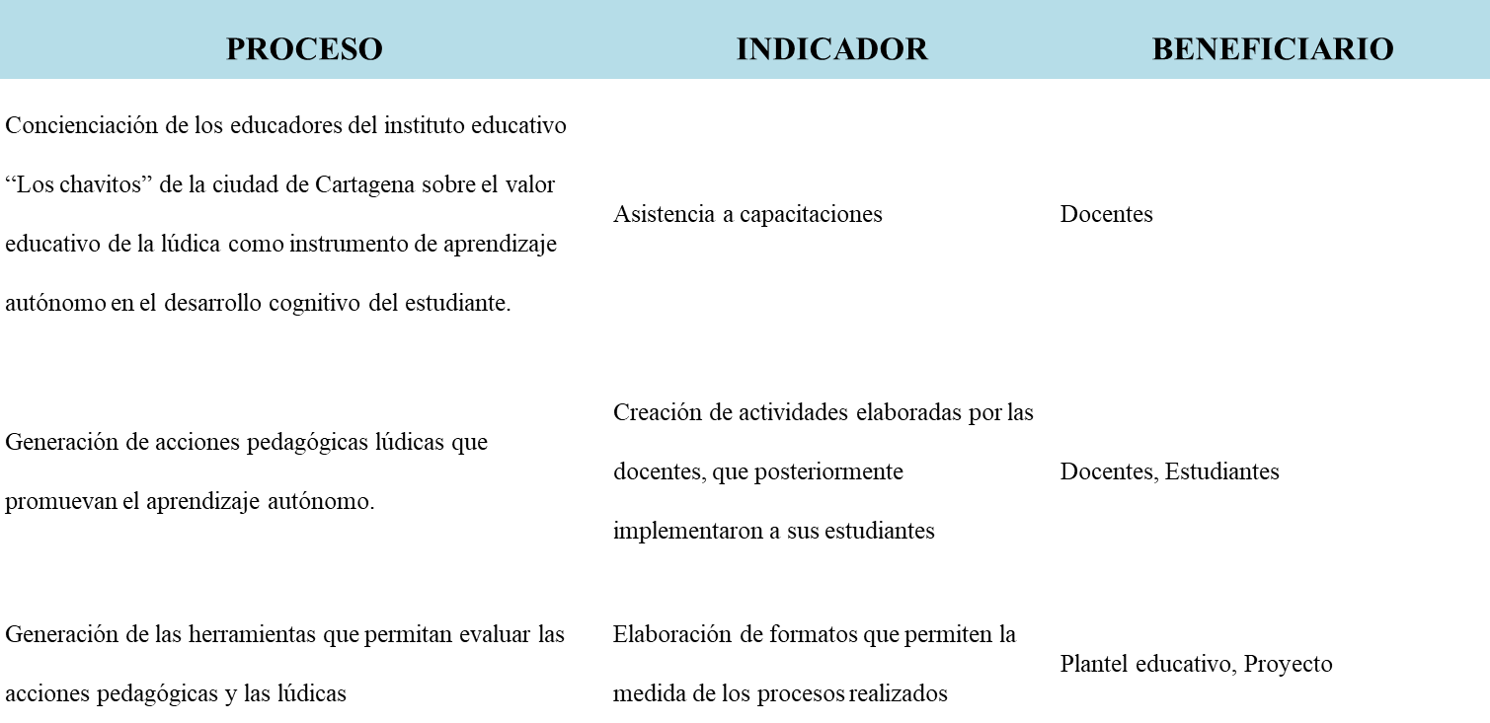
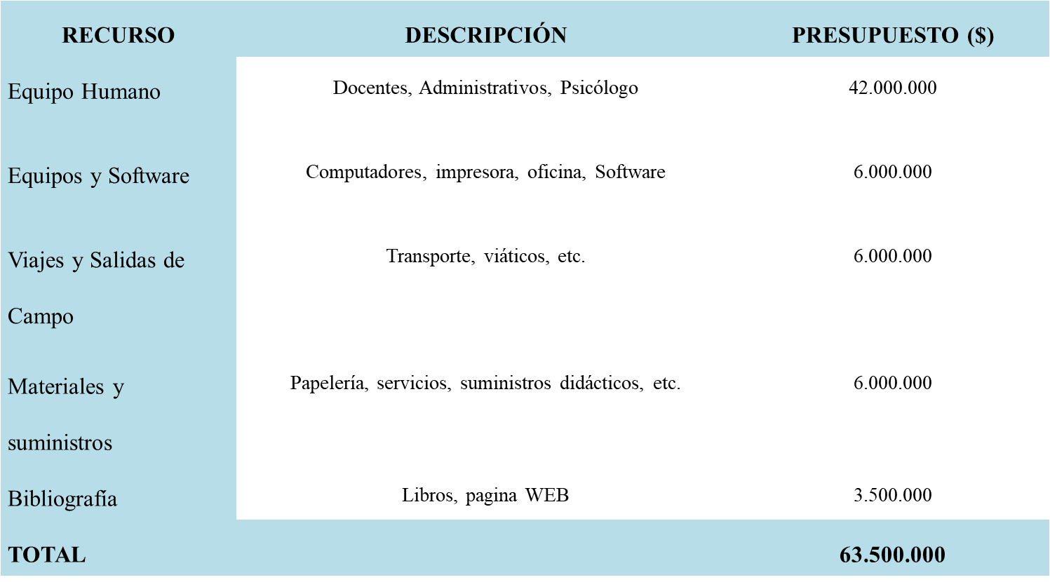
PRODUCTO ESPERADO
RECURSOS

Slide 15
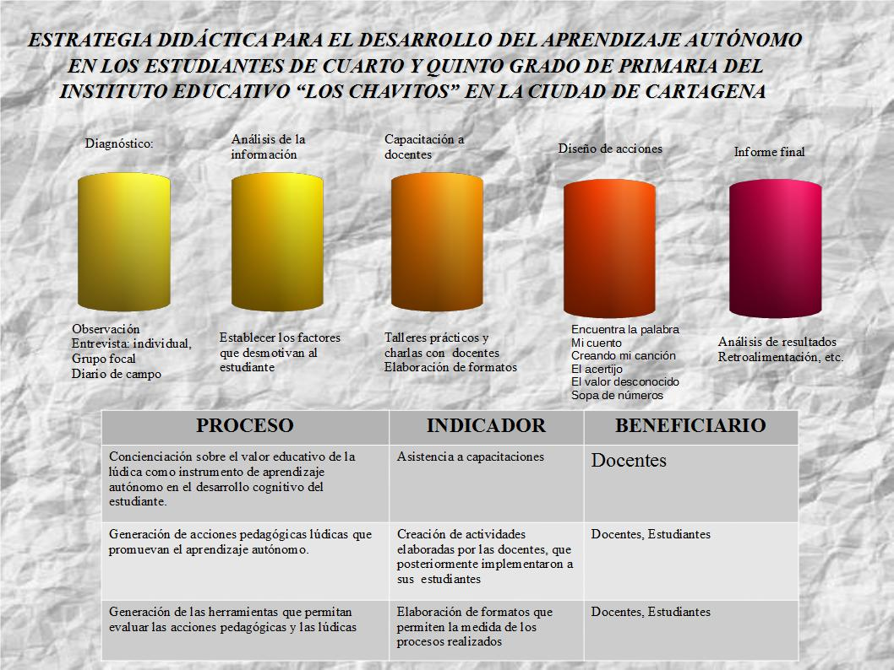
INFOGRAFÍA

Slide 16
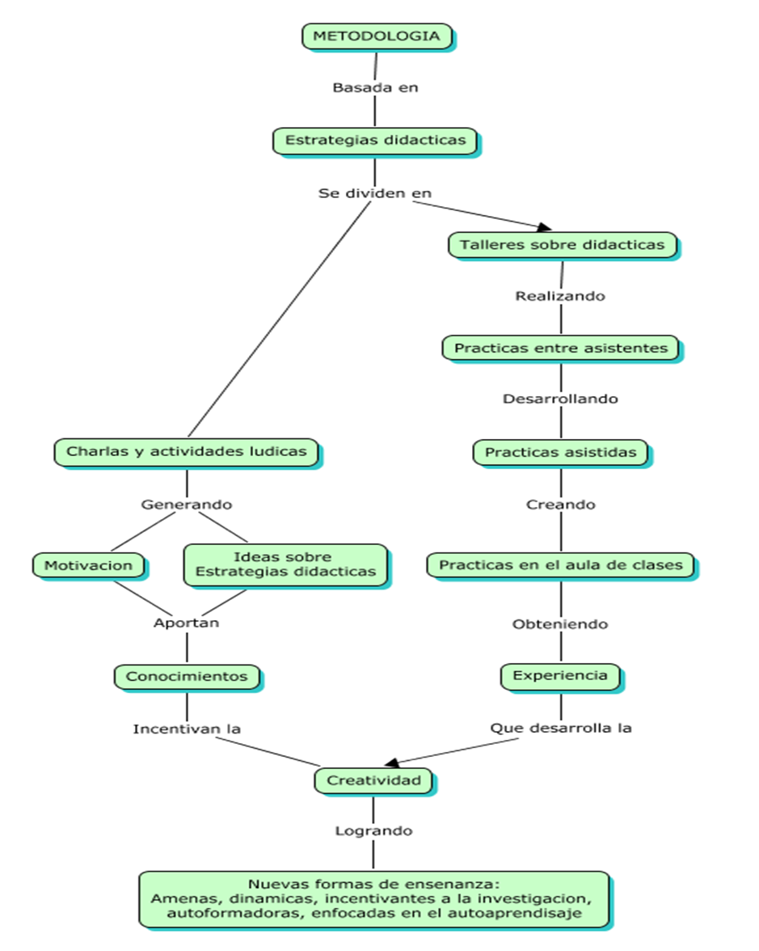
METODOLOGIA

Slide 17
CONCLUSIONES Y RECOMENDACIONES
METODOLOGIA
Según autores de obras literarias pedagógicas tales como Ernesto Yturralde Tagle, Wesley Hiler y Richerd Paul, La Doctora. Shimi Kang, entre otros, el docente debe trabajar por diversos medios y estrategias a fin de lograr cautivar el interés del estudiante, la generación de estrategias didácticas en las que se emplea la lúdica como medio para captar la atención del estudiante, suele ser una buena idea para implementar.
Al implementar actividades lúdicas o de otra índole a las actividades académicas es muy importante recordar estas deben ser cambiadas o modificadas continuamente sin perder el objetivo inicialmente propuesto a fin de evitar caer en la monotonía.
Al realizar jornadas académicas muy extensas es recomendable realizar pausas activas, aunque de preferencia estas no deben estar muy alejadas de la temática tratada.

Slide 18
Bara. P. (2001). Estrategias metacognitivas y de aprendizaje: estudio empírico sobre el efecto de la aplicación de un programa metacognitivo, y el dominio de las estrategias de aprendizaje en estudiantes de E.S.O, B.U.P y universidad. (Tesis de Doctorado). Recuperado de: http://biblioteca.ucm.es/tesis/edu/ucm-t25562.pdf
Bedoya, L.; Giraldo, A.; Montoya, N.; Ramírez, L.M. (2013). “La autonomía en la primera infancia desde el trabajo por proyectos”. Disertación doctoral. Recuperado de https://www.google.com/url?sa=t&rct=j&q=&esrc=s&source=web&cd=4&cad=rja&uact=8&ved=2ahUKEwiLz-LxqJjmAhWs1FkKHTknAjIQFjADegQIBRAB&url=https%3A%2F%2Frepository.upb.edu.co%2Fhandle%2F20.500.11912%2F1122%3Fshow%3Dfull&usg=AOvVaw0VGd8gAcQN0XWEGjb3tbpr
Díaz F. Hernández G. (s.f.) Estrategias docentes para un aprendizaje significativo. Recuperado de: http://mapas.eafit.edu.co/rid%3D1K28441NZ-1W3H2N9-19H/Estrategias%2520docentes%2520para-un-aprendizaje-significativo.pdf
García. J (2013, agosto 18). De: Aprendizaje [Mensaje de Blog]. Recuperado de http://www.jlgcue.es/aprendizaje.htm
Knowles, M. S., Holton, E. y Swanson, R. (2001). Andragogía. El aprendizaje de los adultos. Oxford: Universito Press
Manitos creativas ¿estrategias para un mejor aprendizaje? [Mensaje de Blog] Recuperado de http://www.eduteka.org/proyectos.php/2/7041
María C (s. f.) Vigotsky y Krashen: Zona de desarrollo próximo y el aprendizaje de una lengua extranjera. Universidad Nacional del Comahue. Recuperado de http://www.fchst.unlpam.edu.ar/iciels/164.pdf
Modelo pedagógico conceptual. [Mensaje de Blog]. Recuperado de: http://fundamerani.org/inicio/index.html
Modelo pedagógico dialogante. [Mensaje de Blog]. Recuperado de: http://www.pedagogiadialogante.com.co/
Pozo, J. I. (1989). Teorías cognitivas del aprendizaje. España: Ed. Morata, recuperado de http://connect.docuter.com/documents/6152846664a4a8db4afa7a1246399924.pdf
RAE. Aprendizaje. Recuperado de: https://www.rae.es
Torres C. (s.f.) El juego como estrategia de aprendizaje en el aula. Recuperado de: http://www.saber.ula.ve/bitstream/123456789/17543/2/carmen_torres.pdf
Ronald Feo (2010). ORIENTACIONES BÁSICAS PARA EL DISEÑO DE ESTRATEGIAS DIDÁCTICAS, recuperado de: http://148.202.167.116:8080/jspui/bitstream/123456789/175/3/Orientaciones%20b%c3%a1sicas%20para%20el%20dise%c3%b1o%20de%20estrategias%20did%c3%a1cticas.pdf
Vigotsky, L. (1988). El desarrollo de los procesos psicológicos superiores. México: Editorial Crítica, Grupo editorial Grijalbo.
Wesley H. Richard P. (2003) Ideas prácticas para promover el aprendizaje activo y cooperativo: 27 maneras prácticas para mejorar la instrucción. Recuperado de: http://www.criticalthinking.org/resources/PDF/SP-Active_and_coop_learning.pdf
Wikipedia. De: Zona de desarrollo próximo. [Mensaje de Blog]. Recuperado de: http://es.wikipedia.org/wiki/Zona_de_desarrollo_proximo
REFERENCIAS

Slide 19
ANEXO 1 Propuesta de formato de evidencia y seguimiento
Universidad Nacional Abierta y a Distancia
Practica pedagógica: Informe cualitativo – Cuantitativo
Integrantes: ______________________________________________________
Título del Proyecto: __________________________________________________
Institución educativa: ________________________________ Fecha: ___/___/___
Objetivo: evidenciar y cualificar el desarrollo de las actividades didácticas, así como prácticas pedagógicas realizadas en la institución por el cuerpo docente.
CRITERIOS
1) VALORACIÓN PERSONAL.
1.1) Presentación personal: __________________________________________________________________________________________________________________________________________
1.2) Responsabilidad: ____________________________________________________________________
_____________________________________________________________________
1.3) Puntualidad: __________________________________________________________________________________________________________________________________________
1.4) Disposición Colaborativa: __________________________________________________________________________________________________________________________________________
1.5) Relaciones interpersonales “en el lugar de prácticas”: __________________________________________________________________________________________________________________________________________
Con los docentes de la institución: __________________________________________________________________________________________________________________________________________
Con los administrativos: __________________________________________________________________________________________________________________________________________
Aceptación de sugerencias u opiniones: __________________________________________________________________________________________________________________________________________
Forma de expresarse: __________________________________________________________________________________________________________________________________________
Otros: __________________________________________________________________________________________________________________________________________
2) ACEPTACIÓN PEDAGÓGICA
2.1) Existe pertinencia entre el proyecto y el contexto al cual va dirigido: ________________________________________________________________________________________________________________________________
2.2) El proyecto es coherente con las necesidades e interés de los educandos: ________________________________________________________________________________________________________________________________
2.3) Desempeño en las prácticas pedagógicas realizadas: ________________________________________________________________________________________________________________________________
2.4) Se desarrollan actividades creativas que evidencien la aceptación del proyecto: ________________________________________________________________________________________________________________________________
3) CRITERIO EVALUATIVO GENERAL
3.1) Aspectos a destacar: ________________________________________________________________________________________________________________________________3.2) Aspectos a fortalecer: ________________________________________________________________________________________________________________________________
3.3) Sugerencias:
________________________________________________________________________________________________________________________________
3.4) Observaciones:
________________________________________________________________________________________________________________________________________________________________________________________________
3.5) Valoración de las actividades: ________________________________________________________________________________________________________________________________
Firmas:
_____________________ ____________________________
Docente asesor Participantes de las actividades
I.E Los Chavitos Universidad Nacional Abierta y a Distancia

Slide 20
ANEXO 2 y 3 Propuesta de formato para diseño de estrategias y diario de campo

Slide 21
Plan de actividades
EJES TEMÁTICOS | COMPETENCIAS (SABER-HACER-SABER SER) | ACCIONES, TÉCNICAS Y ACTIVIDADES | RECURSOS | FECHAS
GRAMÁTICA Los sinónimos y los antónimos | Interpreta de forma adecuada el concepto de palabras sinónimas y antónimas Comprende el uso de sinónimos y antónimos, como elemento importante para una adecuada comunicación. | Encuentra la palabra Se inicia con la lectura de varios textos, que contienen muchos sinónimos y antónimos, luego se hace una comprensión lectora a través de fichas de parejas Posteriormente el estudiante levantará una ficha en donde encontrará una palabra y deberá escoger del tablero cuál es su sinónimo y su antónimo. | -Fichas de cartulina -Colores -Tijeras -Lecturas preparadas -Tablero de clases
TEXTOS NARRATIVOS cuentos | Hay que reconocer que el cuento es parte del género narrativo. -Crea una historia propia, | Mi cuento El docente inicia la actividad narrando un cuento, posteriormente indicara a los estudiantes los elementos del cuento (inicio, nudo y desenlace), para luego incentivar a los estudiantes en crear su propio cuento | -Cuaderno -Lápices y colores -Marcadores -Tablero
GÉNERO LÍRICO | Adecua la entonación y la pronunciación a las exigencias de las situaciones comunicativas en que participo. | Creando mi canción Se inicia la clase, cantando, luego se analizan los conceptos utilizados en las canciones escuchadas Posteriormente los estudiantes realizaran en una hoja su creación lírica de su preferencia (poema, canción etc.) Por último, expondrán esa creación a sus compañeros, | -Grabadora -USB -Hojas de block
Pensamiento variacional y sistemas algebraicos y analíticos | Predice patrones de variación en una secuencia numérica, geométrica o gráfica. | El acertijo Se inicia la clase proponiendo un acertijo numérico, y se asigna un tiempo de 5 minutos para ser resuelto en el cuaderno, teniendo en cuenta que difícilmente un estudiante podría solucionarlo. Se continua la clase exponiendo las propiedades de la suma, con las que sutilmente se le brinda al estudiante la forma de solucionar el acertijo numérico sin decirlo directamente, al finalizar la clase se les propone nuevamente un tiempo de 5 minutos para que con los nuevos conocimientos adquiridos intenten resolver el acertijo matemático, sabiendo el docente que en esta ocasión podrá ser resuelto. | -Lecturas preparadas -Tablero de clases -Lápiz -Cuaderno
Pensamiento variacional y sistemas algebraicos y analíticos | Predice patrones de variación en una secuencia numérica, geométrica o gráfica. | El valor desconocido En el intermedio de la clase de matemáticas, Se asigna a cada estudiante una ficha de cartulina en la que aparecen figuras que deben ser relacionadas para obtener un resultado y se les propone que lo resuelvan en menos de 5 minutos, ofreciendo al primero que lo resuelva una nota compensatoria. Esta actividad puede funcionar como pausa activa y podría ser realizada por los estudiantes en grupo. | -Fichas de cartulina -Lecturas preparadas -Tablero de clases -Lápiz -Cuaderno
Pensamiento variacional y sistemas algebraicos y analíticos | Predice patrones de variación en una secuencia numérica, geométrica o gráfica. | Sopa de números En el intermedio de la clase de matemáticas, Se asigna a cada estudiante una ficha de cartulina en la que aparece una sopa de números que podría ser resuelta usando las operaciones básicas de la aritmética. Esta actividad puede funcionar como pausa activa y podría ser realizada por los estudiantes en grupo. | -Fichas de cartulina -Lecturas preparadas -Tablero de clases -Lápiz -Cuaderno

Slide 22
RESULTADOS
Actividad 1. Encuentra la palabra: Esta actividad fue diseñada con el objetivo específico, de estimular los procesos cognitivos involucrados en la lectura como la asociación, el análisis y la memoria, además de fortalecer el objetivo específico cuyo fin es interpretar adecuadamente las palabras sinónimas y antónimas, reforzando la clase con una actividad lúdica, la cual estimula la participación del estudiante en clase y permite poner en práctica los conocimientos adquiridos de una forma agradable para el estudiante, el cual a través de esta estrategia no se sentirá frustrado si fallara en su interpretación, si no que por el contrario espera su turno para intentarlo de nuevo.
Actividad 2, Mi cuento: Esta actividad permitió a los estudiantes plasmar su creatividad e imaginación en la elaboración del cuento, además permitió corroborar el escaso léxico que emplean para la expresión de sus ideas. Esta actividad permite al docente elaborar acciones que permitan a los estudiantes ampliar su léxico.

Slide 23
RESULTADOS
Actividad 3, Creando mi canción: Esta actividad permitió a los estudiantes plasmar su creatividad e imaginación en la elaboración del género lírico de su preferencia (canción, poesía, etc.), permitiendo también practicar el concepto de las rimas. Se aprecia la participación en los estudiantes para este tipo de actividades dado a que se utilizó la música los estudiantes mostraron su entusiasmo e interés en participar, los cuales, aunque presentaron algunas dificultades sus sentimientos en las canciones no se desilusionaron.
Actividad 4, El acertijo: Esta actividad permite al docente evidenciar la utilidad de los conocimientos impartidos durante la clase, motivando al estudiante a continuar su proceso académico a través de una estrategia lúdica que desafía la capacidad cognitiva del estudiante y que después de la clase podrá observar los logros alcanzados.

Slide 24
RESULTADOS
Actividad 6, Sopa de números: Esta actividad se propone como estrategia de intermedio con el fin de evitar la monotonía durante la clase, proponiendo una actividad que funciona como una especie de pausa activa para la clase, la cual puede ser más dinámica si se realiza a través de competencias proponiendo una competencia para saber quién la puede solucionar primero. Este tipo de estrategias estimulan el desarrollo lógico y la agilidad mental. Para motivar la participación de todos los estudiantes, en especial aquellos con dificultades o más lentos en estos procesos se les indico que las actividades serian evaluadas, evidenciando que, pese a considerar que no serían más rápidos que sus compañeros de estudio participaron de forma activa logrando la realización de la actividad.
Actividad 5, El valor desconocido: Esta actividad se propone como estrategia de intermedio con el fin de evitar la monotonía durante la clase, proponiendo una actividad que genera una especie de pausa activa. Sin permitir que el estudiante se aleje demasiado de la temática tratada, haciendo más gratificante la participación en clase.

Slide 25
GRACIAS

